Slide 1
Zur Präsentation der Erklärungen gelangst du mit
[Bildschirmpräsentation] [Von Beginn an] in der Menüleiste
oder wenn du auf deinem Bildschirm auf dieses Symbol klickst.
Mit der Vorwärtstaste des Computers kannst du in der Präsentation weiterfahren oder zur nächsten Aufgabe wechseln.
Fahre jeweils erst weiter, wenn du die Darstellung verstehst. Erkläre dir selber, was du siehst.
Mit der Rückwärtstaste des Computers kannst du eine Darstellung wiederholen.

Slide 2
Direkte und indirekte Proportionalität
Menü
Z
Anklicken zur Aufgabe Z - Einstieg
U1
Anklicken zur Aufgabe U1 - eher einfach
O1
Keine Erläuterungen - anspruchsvoll
O2
Anklicken zur Aufgabe O2 - anspruchsvoll
+1
Anklicken zur Aufgabe +1 - weiterführend
+2
Anklicken zur Aufgabe +2 - weiterführend
+3
Anklicken zur Aufgabe +3 - weiterführend

Slide 3
Z
Achsensymmetrisch
Punktsymmetrisch
Doppelt achsensymmetrisch
und punktsymmetrisch
Ohne Symmetrie
Vierfach drehymmetrisch
Zurück zum Menü

Slide 4
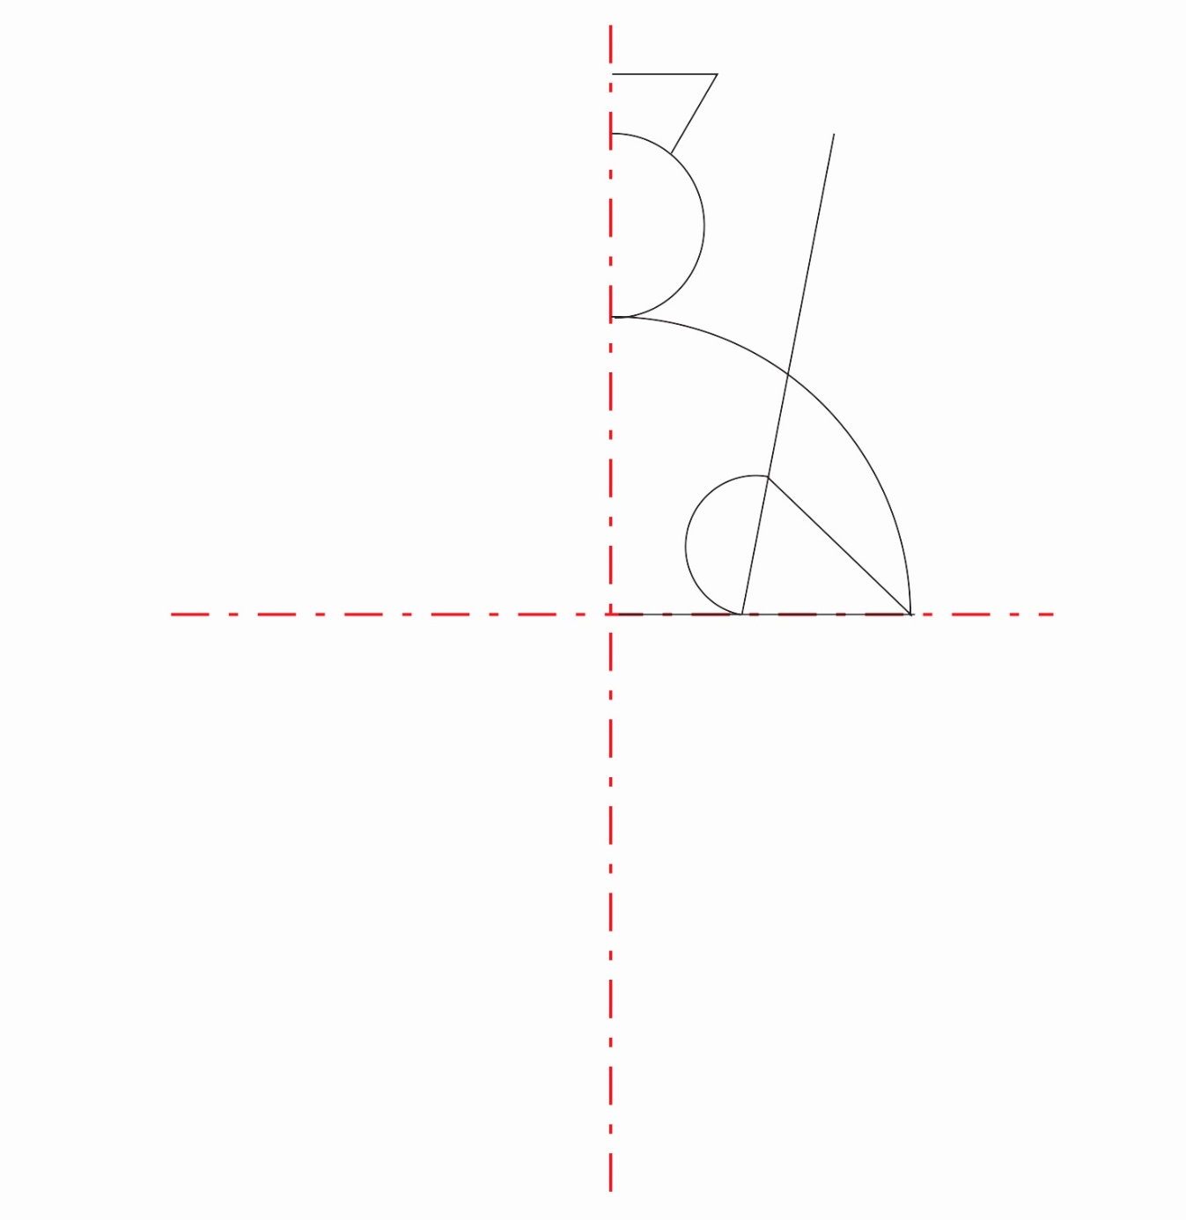
U1
Erkläre dir die Darstellung, bevor du weiterfährst.

Slide 5
U1
Zurück zum Menü

Slide 6
O2
Die gleiche Aufgabe mit einer anderen Figur ausgeführt.
achsensymmetrisch
doppelt achsensymmetrisch und punktsymmetrisch
nur punktsymmetrisch
symmetrielos
achsensymmetrisch
Zurück zum Menü

Slide 7
+1
So kannst du in Word ein Bild spiegeln.
1. Bild kopieren und in Word einfügen
2. Bild markieren (anklicken)
3. Format
4. Horizontal spiegeln
Zurück zum Menü

Slide 8
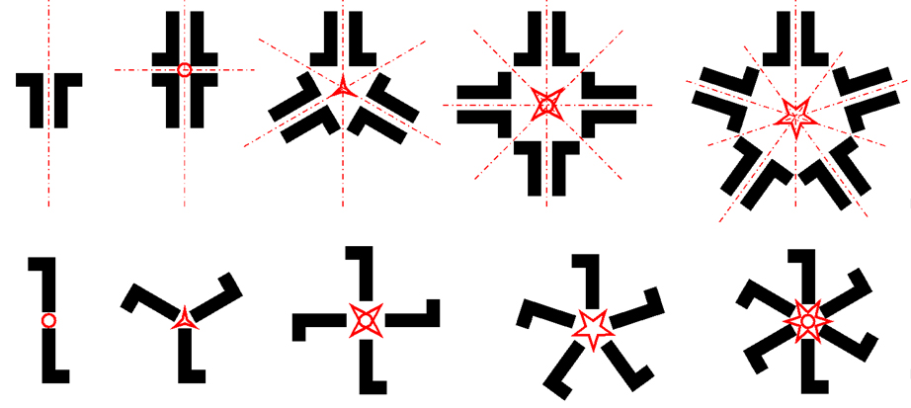
+2
Achsensymmetrie und Drehsymmetrie
+3
A achsensymmetrisch
D drehsymmetrisch
P punktsymmetrisch
A
2 A, P
3 A, 3 D
4 A, 4 D, P
5 A, 5 D
2 D = P
3 D
4 D, P
5 D
6 D, P
Zurück zum Menü
Erkläre dir die Symmetrie von Figur 1 und fahre mit der Vorwärtstaste weiter.
Desgleichen für Figuren 2, 3, …

